Slide 1
Metodstöd Överblick och perspektiv Workshop 45-55 min

Slide 2
Innehåll:
Bilderna i den här presentationen utgör
planerings- och genomförandestöd till dig som
processleder workshopen
Bild 11-20 är bilder på respektive trend samt diskussionsfrågor. Dessa finns även som en pdf som du kan skriva ut och använda under workshopen

Slide 3
Val av Workshop
Det finns metodstöd för tre olika typer av workshops. Var och en har olika syfte och tar olika mycket tid i anspråk. Välj den workshop som passar er organisations syfte och den tid ni har för avsikt att avsätta.
Oavsett vilken workshop ni väljer behöver ni fundera ert syfte med arbetet. Det kan vara bra att ställa sig frågan ” Vad ska vara annorlunda efter den här workshopen?” Beroende på vad ni vill ha ut av ert arbete kommer olika mycket efterarbete krävas.

Slide 4
Vägval för framtiden 5 har tagits fram i samarbete forskare, sakkunniga och medlemmar under 2023. Syftet är att stimulera till samtal om stora och avgörande framtidsfrågor som kommuner och regioner behöver förhålla sig till.
De spänningsfält som beskrivs i rapporten är övergripande globala drivkrafter, ofta beskrivna som megatrender. Dessa drivkrafter får allt större påverkan även på det lokala och regionala nivån samtidigt som de rör sig åt flera olika håll.
Trenderna som beskrivs är en pågående och långsiktig förändring i samhället. De utgör tydliga eller ibland anade mönster i utvecklingen.
Om Vägval för framtiden

Slide 5
Det här metodstödet beskriver en fysisk workshop där deltagarna arbetar vid olika stationer i rummet (open space) Workshopen tar 45-55 minuter. Syftet är att skapa en gemensam bild av vad Vägval för framtiden innebär i er organisation. Ni kommer dela perspektiv och formulera insikter om trenderna.
Efter workshopen har ni:
Fler perspektiv på respektive trend
En djupare förståelse för vad spänningsfälten och trenderna innebär för er
Utforskat risker och möjligheter kopplat till trenderna
Syfte och idé

Slide 6
Gå igenom körschemat (bild 7) och justera tiderna
Skriv ut bilderna med trender och diskussionsfrågor (vill du skapa egna frågor använder du istället PPT-bilderna)
Skriv ut några exemplar av Vägval för framtiden
Ge deltagarna möjlighet att förbereda sig genom att maila ut Vägval för framtiden
Det här metodstödet beskriver en 45 minuter lång workshop. Om du vill ha mer tid för varje moment eller om ni är många deltagare kan du addera tid där du bedömer att det behövs.
Förberedelser

Slide 7
Möblera rummet i öar med plats för 3-5 personer vid varje bord.
På varje bord ska det finnas:
Utskrift av den utvalda trenden
Pennor och post-it lappar
Under en open space workshop rör sig deltagarna mellan olika stationer. Varje trend kommer att utgöra en egen station. Därför behöver du välja ett rum där du kan använda väggarna och flytta undan bord och stolar
Skapa stationer genom att sätta upp en utskriven trend samt ett blädderblocksark
Se till att det finns pennor vid varje station
-
-
Rummet

Slide 8
Tid | Aktivitet
00.00 - 00.05 | Hälsa alla välkomna och berätta vad som kommer hända under mötet. Checka in två och två
00.05-00.10 | Visa filmen Vägval för framtiden 5
00.10 - 00.15 | Instruktionen till deltagarna: ”Var och en väljer den trend hen vill börja prata om. Diskutera med de andra som är vid samma station. När du har bidragit och lyssnat på andra personers perspektiv byter du station osv.” Vid varje trend diskuteras följande frågor: - Vad ser vi för tecken som bekräftar denna trend? - Vad är det mest intressanta med denna trend? - Vilka risker och möjligheter ser du med denna trend?
00.15 - 00.35 | Deltagarna diskuterar och ger perspektiv på trender samtidigt noterar de vad de pratar om på blädderblocket
00.35 - 00.45 | Avsluta med gemensam rundvandring. Vad har sagts vid varje station?
00.45-00.50 | Ut-check två och två
Förslag på Körschema

Slide 9
Förslag på in-checksfrågor:
Det här lägger jag åt sidan för att vara närvarande på det här mötet
Det här gjorde jag för 2 år sedan, men inte idag
Detta gör jag annorlunda idag, jämfört med för två år sedan
Ett ord om din sinnesstämning just nu
Förslag på ut-checksfrågor:
Den här känslan har jag när jag går härifrån
Det här överraskade mig idag
Det här vill jag veta mer om och så här kommer jag att göra för att ta reda på det
Det här är min viktigaste insikt
Förslag på In-check och Ut-check

Slide 10
Innehåll:
Bild 11-20 är bilder på respektive trend inklusive diskussionsfrågor som du kan skriva ut och använda under workshopen

Slide 11
Invånare med alltmer ojämlika livsvillkor
Att diskutera:
- Vad ser du för tecken som bekräftar denna trend?
- Vad är det mest intressanta med denna trend?
- Vilka risker och möjligheter ser du med denna trend?

Slide 12
Demografiska utvecklingen utmanar
Att diskutera:
- Vad ser du för tecken som bekräftar denna trend?
- Vad är det mest intressanta med denna trend?
- Vilka risker och möjligheter ser du med denna trend?

Slide 13
Ökad efterfrågan på kritiska resurser
Att diskutera:
- Vad ser du för tecken som bekräftar denna trend?
- Vad är det mest intressanta med denna trend?
- Vilka risker och möjligheter ser du med denna trend?

Slide 14
Omfattande resurser krävs för att hantera klimatförändringen
Att diskutera:
- Vad ser du för tecken som bekräftar denna trend?
- Vad är det mest intressanta med denna trend?
- Vilka risker och möjligheter ser du med denna trend?

Slide 15
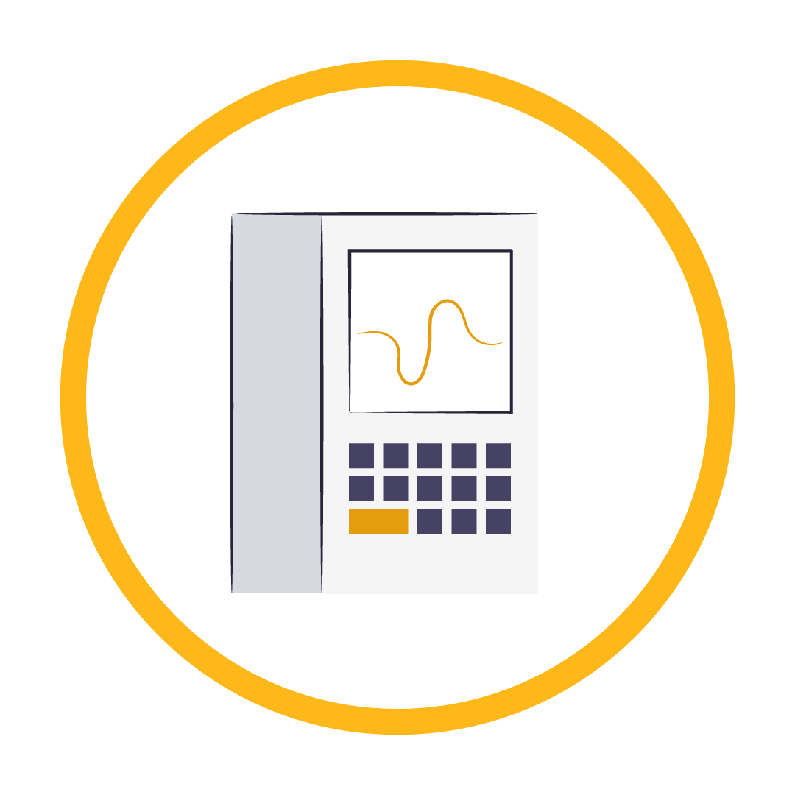
AI förändrar arbetslivet
Att diskutera:
- Vad ser du för tecken som bekräftar denna trend?
- Vad är det mest intressanta med denna trend?
- Vilka risker och möjligheter ser du med denna trend?

Slide 16
Demokratin utmanas
Att diskutera:
- Vad ser du för tecken som bekräftar denna trend?
- Vad är det mest intressanta med denna trend?
- Vilka risker och möjligheter ser du med denna trend?

Slide 17
Samhällskontrakt under omförhandling
Att diskutera:
- Vad ser du för tecken som bekräftar denna trend?
- Vad är det mest intressanta med denna trend?
- Vilka risker och möjligheter ser du med denna trend?

Slide 18
Fler vägar till kunskap
Att diskutera:
- Vad ser du för tecken som bekräftar denna trend?
- Vad är det mest intressanta med denna trend?
- Vilka risker och möjligheter ser du med denna trend?

Slide 19
”Tyckonomin” breder ut sig
Att diskutera:
- Vad ser du för tecken som bekräftar denna trend?
- Vad är det mest intressanta med denna trend?
- Vilka risker och möjligheter ser du med denna trend?

Slide 20
Autonoma system med eller utan människa
Att diskutera:
- Vad ser du för tecken som bekräftar denna trend?
- Vad är det mest intressanta med denna trend?
- Vilka risker och möjligheter ser du med denna trend?

